Slide 1
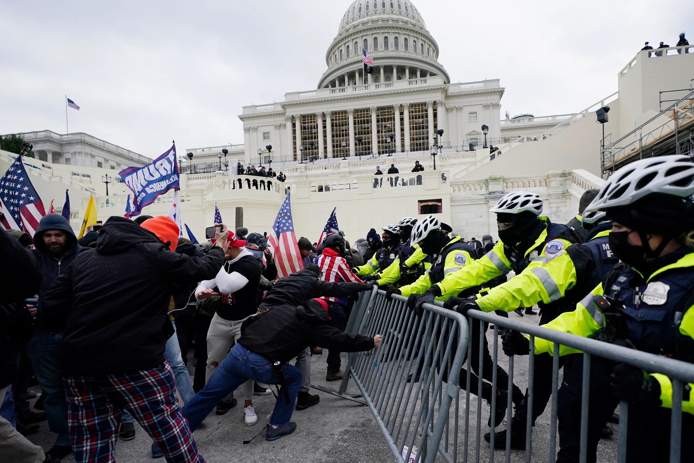
G3-Vorlesung „Medienwandel und Medienkonvergenz“ (WS 2021/22)
Julio Cortez, AP
Prof. Dr. Olaf Kramer
Prof. Dr. Klaus Sachs-Hombach
Universität Tübingen – Institut für Medienwissenschaft / Seminar für Allgemeine Rhetorik
Notes:
Trump-Unterstützer versuchen eine Polizeibarriere um das US-Kapitolgebäude zu durchbrechen (06.01.2021, Foto: Julio Cortez, AP)

Slide 2
Inhalt
Einführung / Organisatorisches
Teilnahmebedingungen
Übung
Videoprojekte
Kurze Vorschau auf die Vorlesung

Slide 3
Scheinerwerb
Scheinerwerb
Abschluss von G1 und G2 vorausgesetzt (daher ab 3. Semester)
Teilnahme- und Prüfungsanmeldung in Alma für Vorlesung und Übung (!) verpflichtend
Regelmäßige, aktive Teilnahme an Vorlesung und Übung
Vor- und Nachbereitung der einzelnen Sitzungen
Klausur, für alle Teilnehmenden identisch (oder Videoprojekt)
Notenverbuchung
Vorlesung: 4 LP, Übung: 2 LP
Mewi über Alma. Ebenfalls Informatik und Sportpublizistik. Falls doch nicht: Notenlisten an Prüfungsämter. Sonstige: Scheine im Sekretariat
Rhetorik: eigene Anmeldung über Alma

Slide 4
Klausur
07.02.2022: Klausur
Voraussichtlich online
Sowohl Mewi wie auch Rhetorik
Zusätzliche Leistung, wenn Schein in beiden Bereichen benötigt wird.
Es wird auch spezielle Lösungen geben können (etwa für Studierende Koreanistik)
Gesonderte Anmeldung über Alma verpflichtend!!
Stoff der Vorlesung: ppt-Folien und ergänzende Texte in Illias
Folien und Texte in Ilias verfügbar: Medienkonvergenz; Passwort: konvergenz

Slide 5
Studentische Übung
Übung (1 SWS): Klausurgruppen (Di 14-15)
Es sollen Gruppen mit 6-7 Personen gebildet werden.
Eigenständige Diskussion in diesen Gruppen
Mitteilung mit allen Infos per Email bis 8.11.
Dienstag, 14-16, findet (ebenfalls online) eine zentrale Übung statt.
Vertiefung des Vorlesungsstoffes / Klausurvorbereitung
Verpflichtend ein/e Vertreter*in je Gruppe

Slide 6
Videoprojekt - Idee
Im Rahmen der Vorlesung „Medienwandel und Medienkonvergenz“ ist im WS 2021/2022 wird erneut das Videoprojekt angeboten.
Sinn: ein anderes als das schriftsprachliche Mittel einsetzen, um komplexe Problemzusammenhänge zu beschreiben und zu analysieren.
Thema der (5 Minuten kurzen) Kurzfilme: Medienkonvergenz und Polarisierung
Lernziele: (1) Praktische Erfahrungen mit Grundproblemen audio-visueller Kommunikation ermöglichen und (2) den analytischen und experimentellen Umgang mit Medien fördern.

Slide 7
Videoprojekt - Tübinale
Die Tübinale ist ein gemeinsames Filmfestival von Lehrstuhl/Institut, ZfM und Studentenschaft
Wenn hinreichend viele Filmprojekte zustande kommen, wird es am 9.5.2022 eine Prämierung der Projekte in Rahmen der Tübinale geben: http://tuebinale.de/
Sie ist unabhängig von den Leistungsnachweisen.
Es können bis zu 14 Gruppen teilnehmen. Zur Teilnahme ist eine Anmeldung als 3er-Gruppe erforderlich.
Wichtig: Konzeption des Video muss bis zum 20.11.21 erstellt und per Mail eingereicht werden: team@tuebinale.de
Diverse Übungen, bei Fragen Heike Schulz vom ZfM: heike.schulz@uni-tuebingen.def
Blockseminar zur Dramaturgie (11. und 12. Dezember 2021)
Zum Abschluss ist eine Dokumentation erforderlich. Mehr dazu unter www.tuebinale.de/intern

Slide 8
Inhalt
Einführung / Organisatorisches
Teilnahmebedingungen
Übungen
Videoprojekte
Vorschau auf die Vorlesung

Slide 9
Vorlesungsplan: Teil 1 (Propädeutik)
25.10.2021: Einführung und Organisation
01.11.2021: Feiertag
08.11.2021: Propädeutik I: (Mediale)Polarisierung
15.11.2021: Propädeutik II: Medienwandel
22.11.2021: Propädeutik III: Rhetorik der Polarisierung
29.11.2021: Propädeutik IV: Formen der Medien- konvergenz (Jenkins)

Slide 10
Vorlesungsplan: Teil 2 (Disziplinäre Perspektiven und Gastvorträge)
06.12.2021: Gastvortrag PD Dr. Bernd Zywietz: Polarisierung und Extremismus aus der Berufspraxisperspektive
13.12.2021: Kommunikationswissenschaft / empirische Forschung zur Polarisierung
20.12.2021: Gastvortrag Prof. Dr. Philipp Hübl: Digitaler Tribalismus
24.12. 2021- 08.01. 2022 Weihnachtsferien
10.01.2022: Gastvortrag Prof. Dr. Thomas Diez: Polarisierung im politischen Diskurs der Türkei

Slide 11
Vorlesungsplan: Teil 3 (Gastvorträge und Case Studies)
17.01.2022: Reaktionen auf Polarisierungen
24.01.2022: Gastvortrag von Dr. Lukas R. A. Wilde: Erzählmirnix – Webcomics in polarisierten Sozialen Netzwerken
31.01.2022: Case Studies: Trump
07.02.2022: Klausur

Slide 12
Vielen Dank für die Aufmerksamkeit
GTA IV (Rockstar Games, 2008)
Prof. Dr. Olaf Kramer
Prof. Dr. Klaus Sachs-Hombach
Universität Tübingen – Institut für Medienwissenschaft / Seminar für Allgemeine Rhetorik
Notes:
Cosplay aus Der Herr der Ringe: hier eine Gruppe Hobbits

